Slide 1
Введение в Java
Ihar Danilau

Slide 2


Что такое Java?

Slide 3
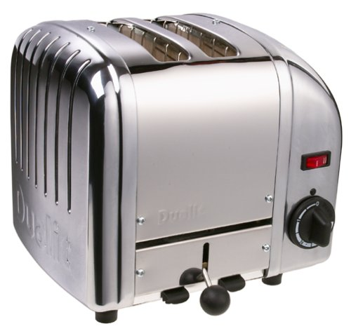
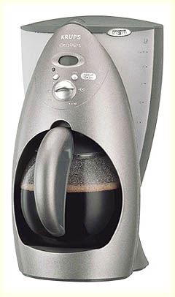
Платформенно - независимый язык программирования!
debug
“WRITE ONCE, RUN ANYWHERE!”
pretty portable
Program
in Java
Java
Compiler
Java
Bytecode
Java Virtual Machine
Java Virtual Machine

Slide 4
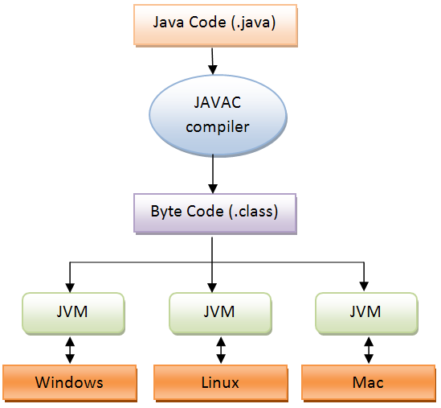
Как это работает?

Slide 5
Язык Java
Java - это объектно-ориентированный, платформенно - независимый язык программирования, используемый для разработки программных продуктов любого типа.
Notes:
Объектно-ориентированный язык Java, разработанный в Sun Microsystems, предназначен для создания переносимых на различные платформы и операционные системы программ. Язык Java нашел широкое применение в Интернет-приложениях, добавив на статические и клиентские Web-страницы динамическую графику, улучшив интерфейсы и реализовав вычислительные возможности. Но объектно-ориентированная парадигма и кроссплатформенность привели к тому, что уже буквально через несколько лет после своего создания язык практически покинул клиентские страницы и перебрался на сервера. На стороне клиента его место занял язык JavaScript.

Slide 6

Классы
В java все находится в классах.
Невозможно создать метод, не являющийся методом класса или объявить метод вне класса!

Slide 7
Пример
class First {
private int x; // переменная экземпляра класса
private int y = 71; // переменная экземпляра класса
public final int CURRENT_YEAR = 2007; // константа
protected static int bonus; // переменная класса
static String version = "Java SE 6"; // переменная класса
protected GregorianCalendar now;
// метод класса
public void method(int z) { // параметр метода
// код метода
}
}

Slide 8
Переменные класса и константы
  Данные – члены класса, которые называются полями или переменными класса, объявляются в классе следующим образом:
  cпецификатор тип имя;
Cпецификаторы доступа: | static final
public private protected
Notes:
В языке Java могут использоваться переменные класса, объявленные один раз для всего класса со спецификатором static и одинаковые для всех экземпляров класса, или переменные экземпляра, создаваемые для каждого экземпляра класса. Переменные объявляются со спецификаторами доступа public, private, protected или по умолчанию без спецификатора. Переменные со спецификатором final являются константами.

Slide 9
Область видимости
public
private
friendly (по умолчанию)
protected
Public
Oper₁
Oper₄
DATA
Oper₂
Private
Oper₃

Slide 10
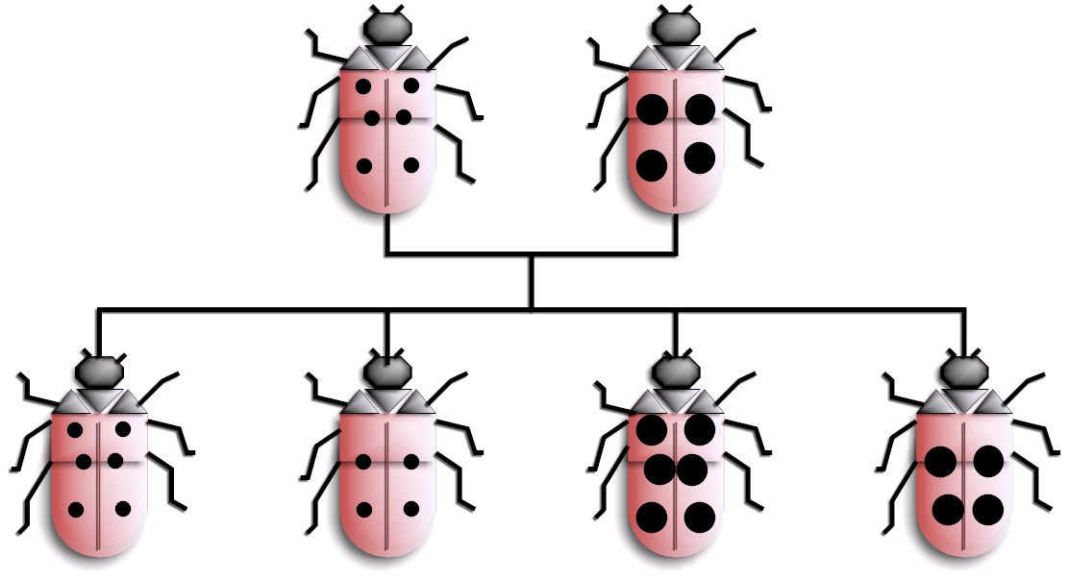
Наследование в Java
Ключевое слово extends задает родительский класс.
Ключевое слово implements задает список реализуемых интерфейсов.
Множественное наследование запрещено!

Slide 11
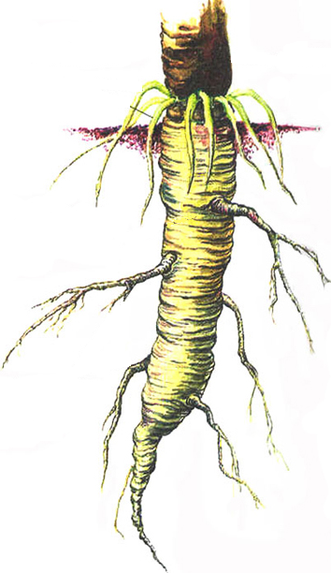
Класс java.lang.Object
Java.lang.Object – родительский класс для всех классов!
Notes:
На вершине иерархии классов находится класс Object, который является суперклассом для всех классов. Ссылочная переменная типа Object может указывать на объект любого другого класса, на любой массив, так как массивы реализуются как классы.

Slide 12
Абстрактные методы и классы
  Абстрактные классы объявляются с ключевым словом abstract и могут содержать объявления абстрактных методов, которые не реализованы в этих классах.
  Объекты таких классов создать нельзя, можно создать объекты подклассов, которые реализуют эти методы.
  Абстрактные методы помещаются в абстрактных классах или интерфейсах, тела таких методов отсутствуют и реализуются в подклассах.
  public abstract class AbstractCourse {
    private String name;
    public AbstractCourse() {
    }
    public abstract void changeTeacher(int id);
    // определение метода отсутствует
}

Slide 13
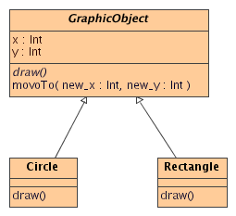
Пример абстрактных классов
public abstract class GraphicObject {
public abstract void draw();
//абстрактный метод
public void moveTo(int x, int y) {
//движение центра фигуры
}
}
class Circle extends GraphicObject {
public void draw(){
//рисуем круг
}
}

Slide 14
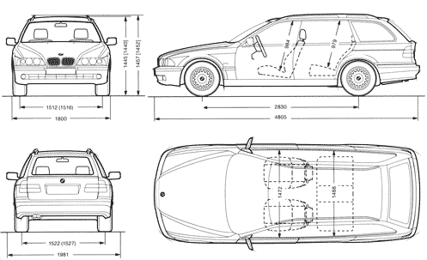





Оператор new
new
Notes:
Чертеж можно представить как класс, а конкретный автомобиль как экземпляр.

Slide 15
Пример создания классов
public abstract class GraphicObject {
public abstract void draw();
//абстрактный метод
public void moveTo(int x, int y) {
//движение центра фигуры
}
}
class Circle extends GraphicObject {
public void draw(){
//рисуем круг
}
}
class Runner {
public static void main(String[] args) {
GraphicObject mng; // можно объявить ссылку
//mng = new GraphicObject();
//нельзя создать объект!
mng = new Circle();
mng.draw();
}
}

Slide 16

“Сборка мусора”
Объекты классов создаются динамически с помощью операции new, а уничтожаются автоматически. Когда никаких ссылок на объект не существует

Slide 17


Метод main
Метод main - входная точка для JVM в любую java программу.
Декларация метода должна иметь следующий вид:
class class_name {
public static void main(String[] args) {
//код
}
}

